Slide 1
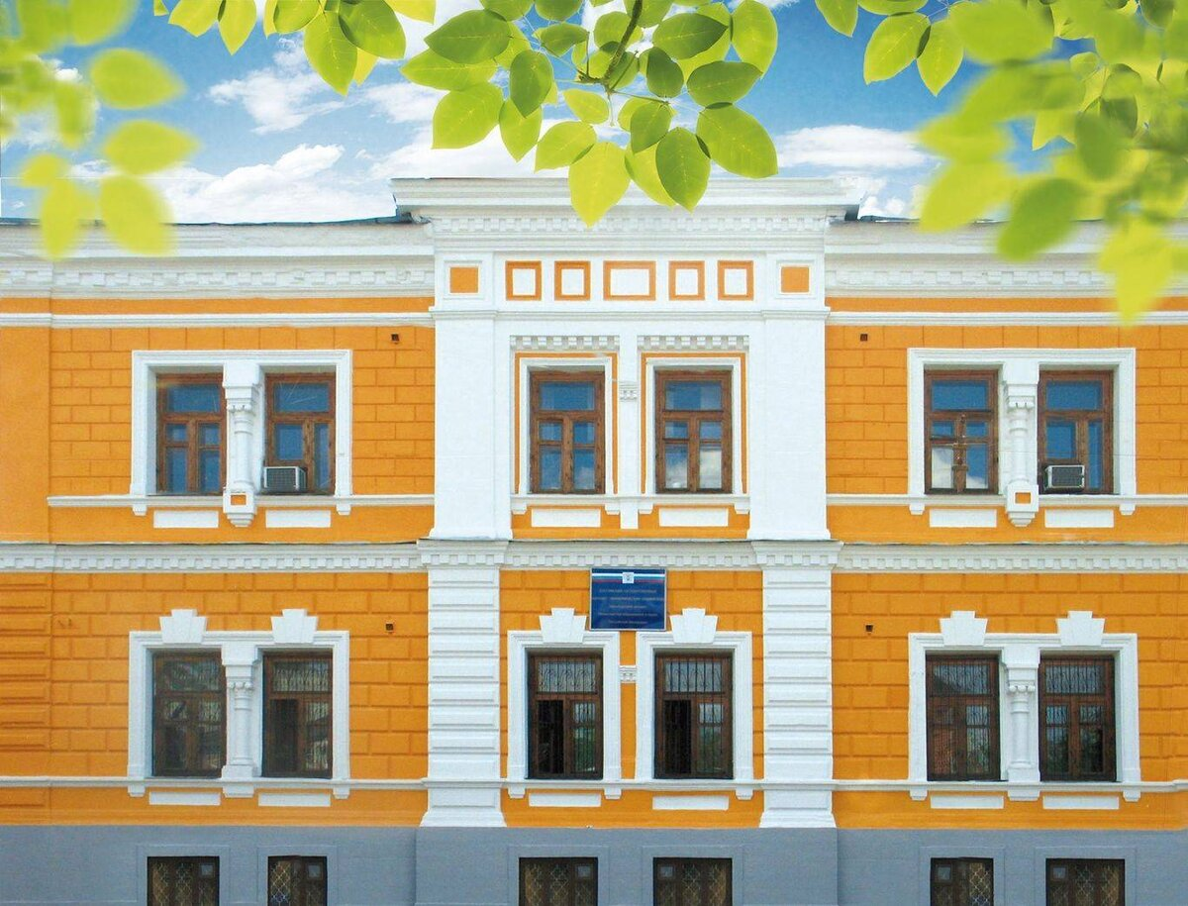
ВЫПУСКНАЯ КВАЛИФИКАЦИОННАЯ РАБОТА В ФОРМЕ СТАРТАПА
ТЕМА Создание креативного пространства - коворкинга
«Синергия возможностей»
Абросимова Екатерина Валерьевна
Студент / 4 курс, Направленность (профиль) программы «Менеджмент организации»
Оренбург, 2024

Slide 2
Динамика числа организаций, задействованных в креативных индустриях
Рекомендации
по оформлению презентации

Slide 3
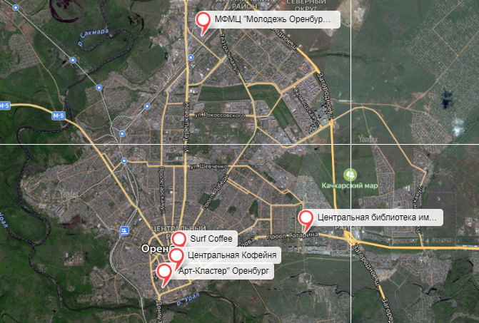
Местоположение креативных пространств в Оренбурге, приспособленных для коворкинга
В городе Оренбург практически отсутствуют креативные пространства, поэтому создание новой творческой зоны может привлечь большой ажиотаж и спрос
Рекомендации
по оформлению презентации

Slide 4
Цели создания креативного пространства
Создать современное креативное пространство, которое будет способствовать развитию творческого потенциала Оренбурга и поддержке местных профессионалов из различных областей.
Предоставить гибкие рабочие места, возможности для нетворкинга, обмена идеями и сотрудничества.
Создать творческую среду с вдохновляющим дизайном и возможностями для проведения выставок, мастер-классов и других мероприятий.
Рекомендации
по оформлению презентации

Slide 5
Краткое описание проекта
Название – «Синергия возможностей»
Временные рамки проекта: 01.09.2024 г. – 01. 02.2025 г.
Главная задача проекта: Создание нового для города Оренбурга креативного пространства для коворкинга.
Пространство для коворкинга - это общее рабочее пространство, которое предназначено для работы фрилансеров, которым необходимо рабочее пространство вне офиса. В таких местах обычно предоставляются рабочие столы, кресла, интернет, принтеры, кухонные уголки и другие удобства.
Рекомендации
по оформлению презентации

Slide 6
Рейтинговая оценка креативных пространств г. Оренбурга
Была проведена рейтинговая оценка всех креативных пространств Оренбурга. На диаграмме ниже можно увидеть ее результаты.
Рекомендации
по оформлению презентации

Slide 7
Опрос респондентов
Рекомендации
по оформлению презентации

Slide 8
Экономическая характеристика создаваемого проекта
Организационно-правовая форма: Индивидуальный предприниматель
Виды деятельности:
90.04.2 - деятельность многоцелевых центров и подобных заведений с преобладанием культурного обслуживания;
90.0 - Деятельность творческая, деятельность в области искусства и организации развлечений;
68.20 - Аренда и управление собственным или арендованным недвижимым имуществом.
Была выбрана упрощенная система налогообложения
Рекомендации
по оформлению презентации

Slide 9
Организационная структура проекта
Индивидуальный предприниматель
Финансовый отдел
Креативный отдел
Маркетинговый отдел
Технический отдел
Бухгалтер
Дизайнер
Фотограф
Видеограф
Маркетолог
SMM-специалист
IT-специалист
Специалист по монтажу оборудования
Обслуживающие персонал
Администратор смены
Работники
Рекомендации
по оформлению презентации

Slide 10
Медиаплан продвижения проекта
Рекомендации
по оформлению презентации
Макет листовки рекламной компании
Макет баннера рекламной компании

Slide 11
Общая смета расходов проекта
Номенклатура расходов | Сумма, руб.
Расходы на закупку оборудования | 841000
Рекламная кампания | 352000
Покупка помещения | 1200000
Коммунальные расходы | 150000
Фонд оплаты труда | 4224000
Отчисления | 1267200
Итого | 8034200
Рекомендации
по оформлению презентации

Slide 12
Прогнозный объем продаж проекта
Показатель | Величина показателя
Средний чек, руб. | 2500
Посещаемость, человек в месяц | 500
Выручка в месяц, руб. | 1250000
Рекомендации
по оформлению презентации

Slide 13
Окупаемость проекта
Затраты на проект - 8034200 руб.
Коммунальные расходы - 150 000 руб. в месяц.
Фонд оплаты труда - 352 000 руб. в месяц.
Отчисления -105 600 руб. в месяц.
Амортизация основного оборудования -34017 руб. в месяц.
Проценты по кредиту -35000 руб. в месяц.
Итоговые ежемесячные расходы - -676617 руб.
Чистая прибыль - 573383 руб.
Окупаемость = -13,99 месяцев (около 1,2 года)
Рекомендации
по оформлению презентации

Slide 14
Индекс доходности проекта
Исходные данные:
Первоначальные инвестиции:
8 034 200 руб.
Чистая прибыль: 573 383 руб. (предполагается, что чистая прибыль постоянна в течение всего срока проекта)
Срок проекта: 5 лет
Ставка дисконтирования: 7%
Расчет индекса доходности
1. будущие денежные потоки = 2 866 915 руб;
2. сумма дисконтированных денежных потоков равняется 2312690 руб;
3. наконец рассчитаем индекс доходности - 0,2876.
На каждый рубль инвестиций проект принесет 0,2876 руб. прибыли

Slide 15
Диаграмма Ганта (график выполнения проектных работ)
Рекомендации
по оформлению презентации

Slide 16
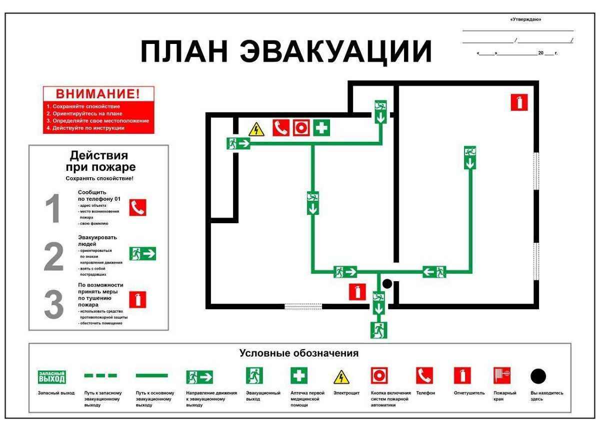
План эвакуации при пожаре
Рекомендации
по оформлению презентации

Slide 17
Спасибо за внимание!

